Slide 1
Sprint Review
Masang Sprint 7

Slide 2
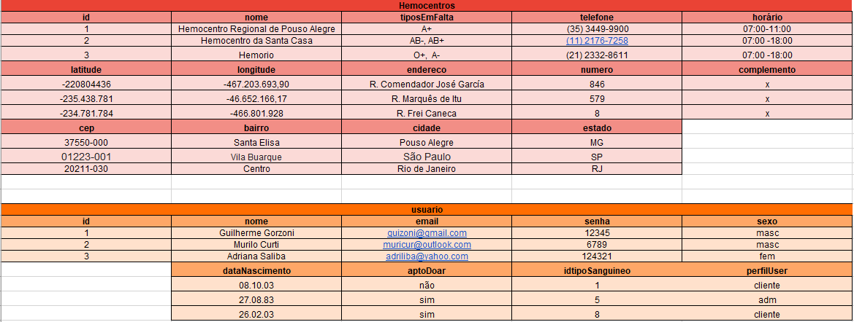
Modelagem excel

Slide 3
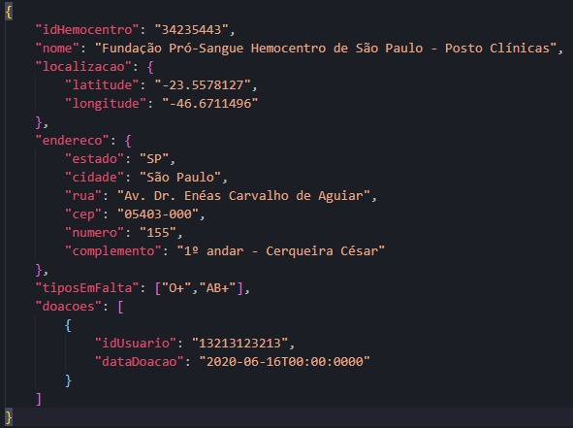
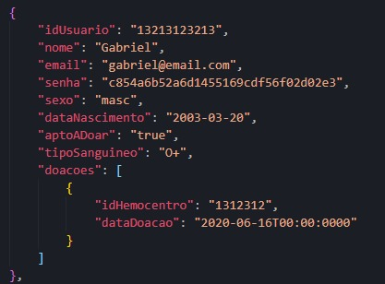
Modelagem Json

Slide 4
Requisitos Básicos
Ter entre 16 e 69 anos;
Pesar mais de 50 kg;
Ter dormido pelo menos 6 horas nas últimas 24 horas;
Caso a doação seja após o almoço, aguardar 2 horas;
Estar alimentado. Evite alimentos gorduroso nas 3 horas antes da doação.

Slide 5
Requisitos Temporários
Gripe, resfriado e febre: aguardar 7 dias após o desaparecimento dos sintomas;
Período gestacional;
Período pós-gravidez: 90 dias para parto normal e 180 dias para cesariana;
Amamentação: até 12 meses após o parto;
Ingestão de bebida alcoólica nas 12 horas que antecedem a doação;
Tatuagem e/ou piercing nos últimos 12 meses (piercing em cavidade oral ou região genital impedem a doação);
Extração dentária: 72 horas;

Slide 6
Apendicite, hérnia, amigdalectomia, varizes: 3 meses;
Colecistectomia, histerectomia, nefrectomia, redução de fraturas, politraumatismos sem sequelas graves, tireoidectomia, colectomia: 6 meses;
Transfusão de sangue: 1 ano;
Vacinação: o tempo de impedimento varia de acordo com o tipo de vacina;
Exames/procedimentos com utilização de endoscópio nos últimos 6 meses;
Tecido exposto a situações de risco acrescido para infecções sexualmente transmissíveis (aguardar 12 meses após a exposição).

Slide 7
Impedimentos Definitivos
Ter passado por um quadro de hepatite após os 11 anos de idade;
Evidência clínica ou laboratorial das seguintes doenças transmissíveis pelo sangue: Hepatites B e C, AIDS (vírus HIV), doenças associadas aos vírus HTLV I e II e Doença de Chagas;
Uso de drogas ilícitas injetáveis;
Malária.

Slide 8
Intervalo das Doações
Homens: de 2 em 2 meses, sendo, no máximo, 4 vezes ao ano
Mulheres: de 3 em 3 meses, sendo, no máximo, 3 vezes ao ano

Slide 9
Cuidados pós Doação
Evite esforços físicos exagerados por pelo menos 12 horas.
Aumente a ingestão de líquidos (água).
Não fume por 2 horas.
Evite bebidas alcoólicas por 12 horas.
Mantenha o curativo no local da punção por, pelo menos, quatro horas.
Não dirija veículos de grande porte, não trabalhe em andaimes e não pratique paraquedismo ou mergulho.
Faça um pequeno lanche e hidrate-se. É importante que o doador continue se sentindo bem durante o dia em que efetuou a doação de sangue.

Slide 10
Sobre a situação atual do Brasil
Os candidatos que viajaram ou que sejam procedentes de países com transmissão local e casos confirmados da doença serão considerados inaptos para a doação, por um período de 14 dias após a chegada da viagem.
As pessoas que tiveram diagnóstico clínico ou laboratorial de infecção pelo novo coronavírus serão consideradas inaptas por um período de 30 dias após a completa recuperação da doença —isto é, quando estiverem sem nenhum sintoma ou sequelas que possam contraindicar a doação.
Os candidatos que tiveram contato, nos últimos 30 dias, com pessoa com diagnóstico clínico ou laboratorial do novo coronavírus, o período de inaptidão será de 14 dias após o último contato.
Os candidatos à doação de sangue que estejam em isolamento voluntário ou indicado por equipe médica, devido a sintomas de possível infecção pelo Covid, serão considerados inaptos pelo período que durar o isolamento (no mínimo 14 dias), caso não apresentem sintomas.

Slide 11
Layouts

Slide 12


Logo

Slide 13
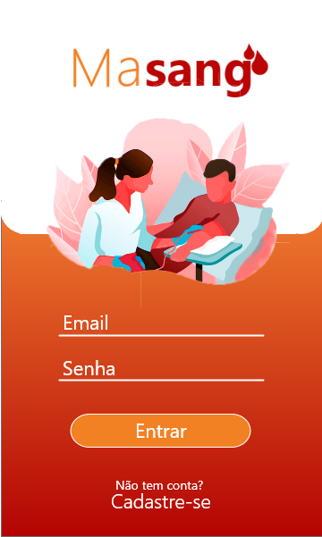
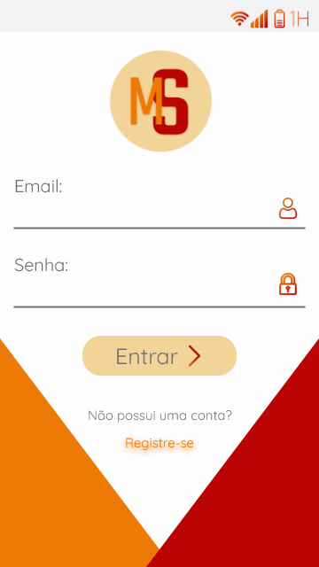
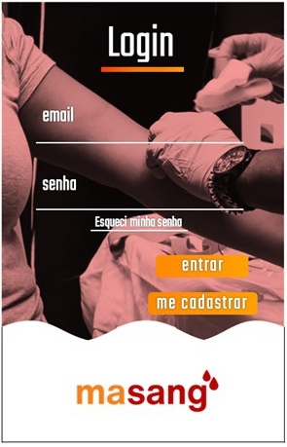
Login

Slide 14
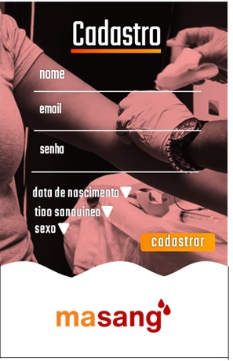
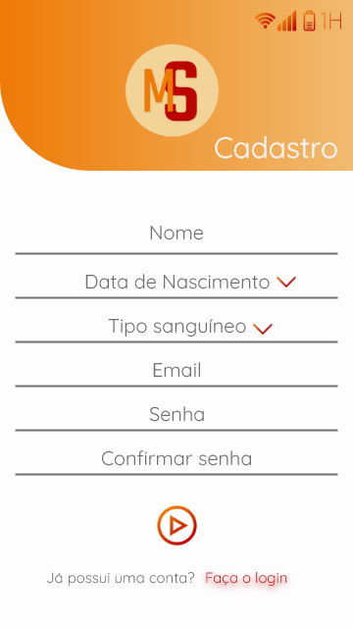
Cadastro

Slide 15
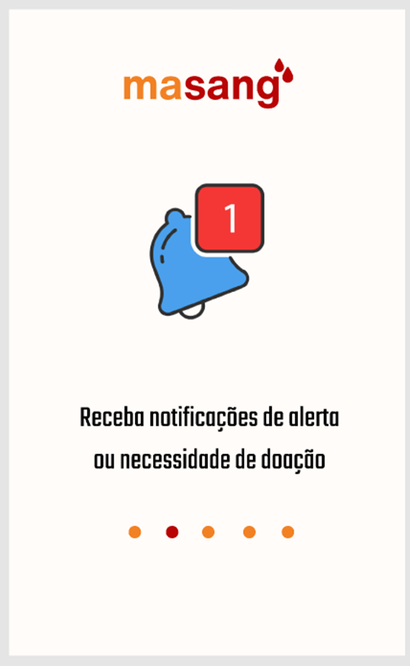

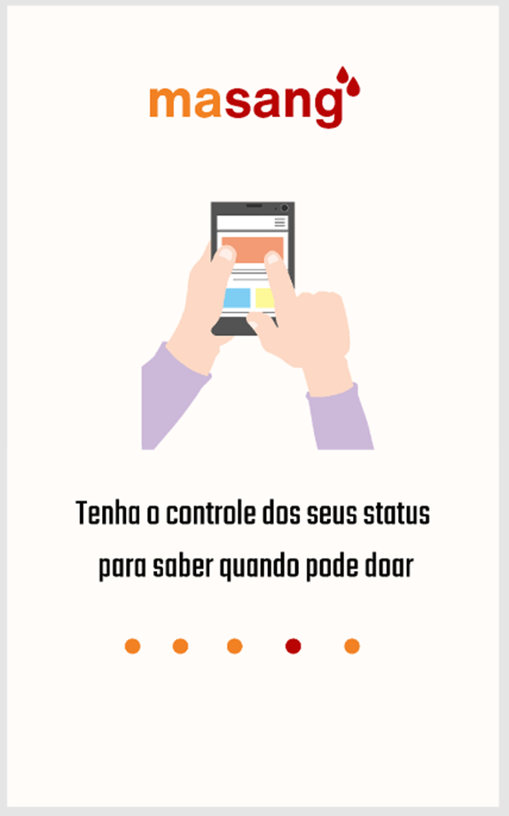
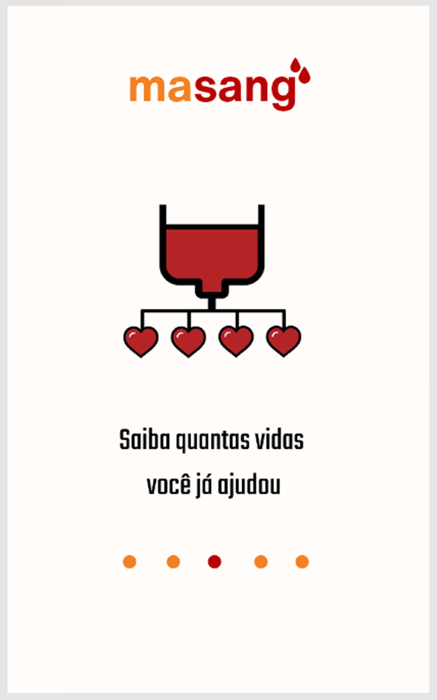


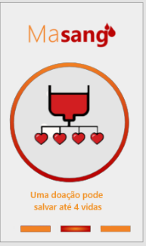
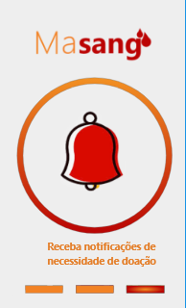
Carrossel

Slide 16
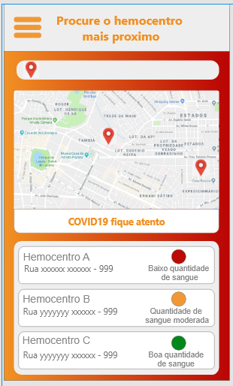
Home

Slide 17
E assim finalizamos mais uma Sprint Review...
Obrigado pela colaboração e disposição de todos.
Um ótimo fim de tarde e fim de semana a todos!
Ass. Grupo Sky Code

